Slide 1
Tópicos Especiais em Telecomunicações IV: Tecnologias de Acesso e Soluções Emergentes para Redes 5G e Além
Aula 4: Resolução de exercícios
Prof. Dr. João Crisóstomo Weyl Albuquerque Costa (jweyl@ufpa.br)
André Lucas Pinho Fernandes (andrelpf@ufpa.br)
Daynara Dias Souza (daynara@ufpa.br)

Slide 2
Exercício: conceituais
1- Qual a diferença entre dB, dBm e dBi?
dB (decibel) é a razão entre duas grandezas expresso na forma do logaritmo 10log10(A1/A2), é uma grandeza adimensional.
dBi expressa o ganho de diretividade de uma antena em relação à antena isotrópica (com potência radiada igual em todas as direções).
dBm (que é o mesmo de dBmW) é uma unidade de potência na escala logarítmica expressa na forma 10log10(Potencia (W) / 10⁻³).

Slide 3
Exercício: conceituais
2- Quais as considerações para o uso da equação de transmissão de Friis? (ex: casamento de impedância, polarização, reflexões)
Far field
alinhado corretos da antenas e mesma polarização
há linha de visada (LOS) entre o transmissor e receptor, e nenhum percurso secundário causados (e. g. para reflexões)
As impedâncias das antenas estão casados com os cabos de alimentação

Slide 4
Exercício: conceituais
3- Por que o ruído de fundo é modelado como uma variável gaussiana?
R: O ruído em sistemas de comunicações é causado diversos fatores (e.g., variações térmicas) que afetam o sinal de forma independente e descorrelacionados entre si, a soma dessas variáveis aleatórias tendem a distribuição gaussiana. Já a palavra ‘branco’ do ruído gaussiano branco refere ao fato de que a densidade espectral da potência do ruído é a constante em todas as frequências.

Slide 5
Exercício: conceituais
4- Explique a diferença entre desvanecimento de pequena e larga -escala.
R:
Large-scale fading: O decaimento de larga escala é aquele não varia rapidamente. Por exemplo, pathloss dependente da distância, shadowing, e os efeitos do hardware do transceptor;
Small-scale fading: Ocorre quando muitos existem caminhos diferentes e os sinais recebidos sobrepostos podem se reforçar ou cancelar um ao outro. O canal varia devido ao efeito microscópico de pequenas variações no ambiente de propagação (por exemplo, movimento de o transmissor, receptor ou outros objetos);

Slide 6
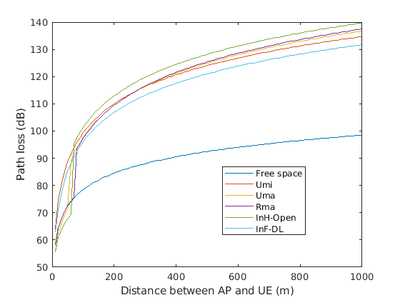
Exercício: Modelos de Canal
Apenas LOS
5- Calcule a perda de propagação em 2GHz, com distância entre receptor e transmissor varia de 1m a 1Km, considerando os diferentes modelos: propagação no espaço livre, Urban Micro - street canyon (UMi), Urban Macro (UMa), Rural Macro (RMa), Indoor Factory (InF) [sparse/dense e lower/high], Indoor Office (InH) [open/mixed]. Outros dados: h_{E}= 1m, h_{BS}= 11.65m, h_{UT}= 1.65m. Use software de simulação computacional.

Slide 7
Exercício: link budget
6- Considere uma sensibilidade no receptor de -102 dBm (standardized receiver sensitivity for GSM), margem de link de 10 dB, a potência de transmissão é 45 dBm, ganhos das antenas transmissora e receptora de 10 dBi e 0 dBi respectivamente. Calcule a distância máxima nas condições especificadas considerando a perda de propagação no espaço livre.
freq =[950 1800 2100 2500];% frequency [ MHz ]
c = 3e8;%299792458;
sensitivity = -102; % standardized receiver sensitivity for GSM ( dBm )
Ptx = 45; % transmitter power ( dBm )
Gtx = 10; % transmitter antenna gain ( dBi )
Grx = 0;% receiver antenna gain ( dBi )
margin =10;% link margin ( dB )
Prx = sensitivity + margin;
Loss_dB = Ptx + Gtx + Grx - Prx; % maximum allowed path loss ( dB )
Loss_linear =10^(0.1 * Loss_dB ) ;
d_max = sqrt ( Loss_linear ) .* c ./(4* pi .* freq *1e6 )
R: d_max = 562,58 km
freq(MHz): 1800 2100 2500
d_max(km): 296.9196 254.5025 213.7821

Slide 8
Exercício: relação sinal ruído
7- Um sinal de tempo discreto z [n] = s [n] + ν [n] é a soma de uma senóide s[n] de potência de 10 dBm (correspondendo a um sinal de tempo contínuo de frequência de 3 Hz) e WGN ν [n]. Os sinais não estão correlacionados. Informe: a) a amplitude de s [n], b) a potência de ν [n] tal que o SNR é 20 dB.
s[n] = Acos(wn+θ) <-> s(t) = Acos(2πft+θ)
Ps = (A²)/2
Ps(dBm) = 10 -> Ps = 10⁻²
A = sqrt(2Ps) = 0,4142V
SNR = Ps/Pv
SNR(dB) = 20 -> SNR = 10²
Pv = Ps/SNR = 10⁻²/10² = 10⁻⁴ W
Pv(dBm) = -10

Slide 9
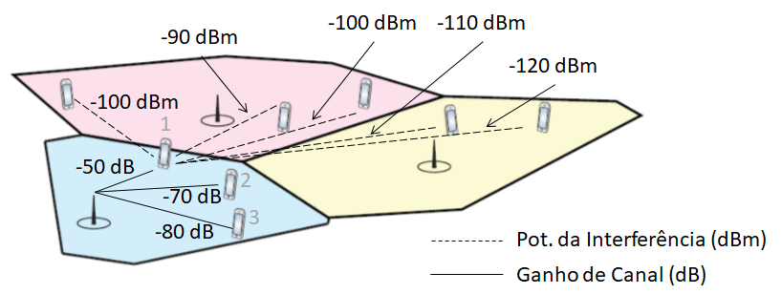
Exercício: Redes Celulares
8- Calcule a capacidade que a rede celular da figura abaixo fornecerá para o usuário 1. Considere que a BS transmite 20 dBm para cada usuário e as potências das interferências intracelulares sejam 10% daquelas do sinal desejado do usuário interferente (exemplo: A interferência do 2 no 1 é igual a 10% do sinal desejado de 2).

Slide 10
Exercício: Redes Celulares
8- Calcule a capacidade que a rede celular da figura abaixo fornecerá para o usuário 1. Considere que a BS transmite 20 dBm para cada usuário e as potências das interferências intracelulares sejam 10% daquelas do sinal desejado do usuário interferente (exemplo: A interferência do 2 no 1 é igual a 10% do sinal desejado de 2).
convertendo interferências para unidades lineares
[-90 dBm,-100 dBm,-100 dBm, -110 dBm, -120 dBm]
[10^(-12) W,10^(-13) W,10^(-13) W, 10^(-14) W, 10^(-15) W]
calculando interferências intra-celulares
Potência do sinal desejado para os usuários [2,3]
[20dBm-70dB,20dBm-80dB]=[-50dBm,-60dBm]
convertendo para unidades lineares
[-50dBm,-60dBm]
[10^(-8) W,10^(-9) W]
10% de um valor é equivalente a dividir por 10
[10^(-8) W,10^(-9) W]/10=[10^(-9) W,10^(-10) W]

Slide 11
Exercício: Redes Celulares
8- Calcule a capacidade que a rede celular da figura abaixo fornecerá para o usuário 1. Considere que a BS transmite 20 dBm para cada usuário e as potências das interferências intracelulares sejam 10% daquelas do sinal desejado do usuário interferente (exemplo: A interferência do 2 no 1 é igual a 10% do sinal desejado de 2).
Convertendo ruído: -140 dBm -> 10^(-17) W
Sinal desejado do usuário 1
20dBm-50dB=-30 dBm->para unidades lineares
=30 dBm=10^(-6)
SINR=10^(-6)/(soma([10^(-12),10^(-13),10^(-13), 10^(-14), 10^(-15) W])+soma([10^(-9),10^(-10)])+ 10^(-17))=908.091175
LOG2(1+SINR)=9.828 bps

Slide 12

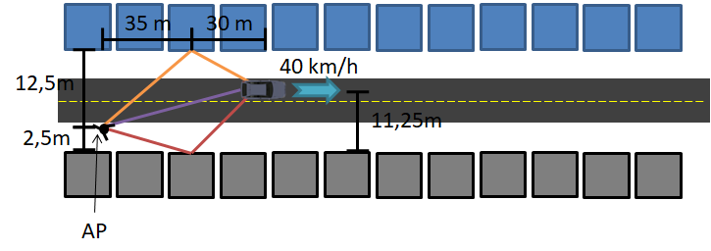
Exercício: Bloco de Coerência
9- Calcule o tamanho do bloco de coerência para o usuário dentro do carro da figura abaixo. Considere f_c=3.5 GHz e que a UE e a AP estão a 1.2 m e 10 m do chão, respectivamente.

Slide 13
Exercício: Bloco de Coerência
9- Calcule o tamanho do bloco de coerência para o usuário dentro do carro da figura abaixo. Considere f_c=3.5 GHz e que a UE e a AP estão a 1.2 m e 10 m do chão, respectivamente.
Para banda de coerência:
Distância 3D caminho 1 ->sqrt((11.25-2.5)^2+(30+35)^2+(10-1.2)^2)=66,17 m
Distância 2D caminho 2 ->sqrt(11.25^2+30^2)+sqrt(2.5^2+35^2)=67.12 m
Distância 3D caminho 2 ->sqrt((Distância 2D caminho 2)^2+(10-1.2)^2)=67.70 m
Distância 2D caminho 3 ->sqrt(3.75^2+30^2)+sqrt(12.5^2+35^2)=67.39 m
Distância 3D caminho 3 ->sqrt((Distância 2D caminho 2)^2+(10-1.2)^2)=67.97 m
Distância máxima = 67.97 m
Distância mínima = 66.17 m
Bc=c/(2|d_max-d_min|)=3*10^8/1.8=83333333.3 Hz

Slide 14
Exercício: Bloco de Coerência
9- Calcule o tamanho do bloco de coerência para o usuário dentro do carro da figura abaixo. Considere f_c=3.5 GHz e que a UE e a AP estão a 1.2 m e 10 m do chão, respectivamente.
Para tempo de coerência:
Convertendo de km/h para ms ->40/3.6=11.11
Tc=c/(4*f_c*v)=3*10^8/(4*3.5*10^9*11.11)=0.0019287643 s
bloco de coerência=0.0019287643*83333333.3=160730 amostras

Slide 15
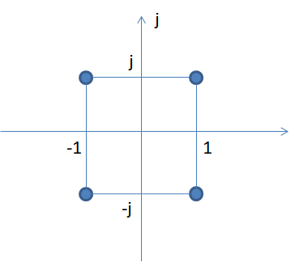
Exercício NOMA & SIC
10- Sabendo que um sistema NOMA opera em modulação 4-QAM com os seguintes coeficientes de potência:0.7, 0.2 e 0.1. Se o sinal recebido for 0.71-0.09j, desconsiderando qualquer ruído, quais foram os símbolos recebidos pelos usuários 1, 2 e 3?
sinal recebido: 0.71-0.09j
usuário 1:
0.71-0.09j/sqrt(0.7)=0.84-0.1j->quadrante sudeste-> (1-j)
usuário 2:
(0.71-0.09j)-sqrt(0.7)*(1-j)=-0.13+0.75j
(-0.13+0.75j)/sqrt(0.2)=-0.3+1.7j->quadrante noroeste-> (-1+j)
usuário 3:
(0.71-0.09j)-sqrt(0.7)*(1-j)-sqrt(0.2)*(-1+j)=0.31+0.31j
(-0.31+0.31j)/sqrt(0.1)=(1+j)

